Slide 1
La guitarra panzona
Un estudio desde el diseño sonoro

Slide 2
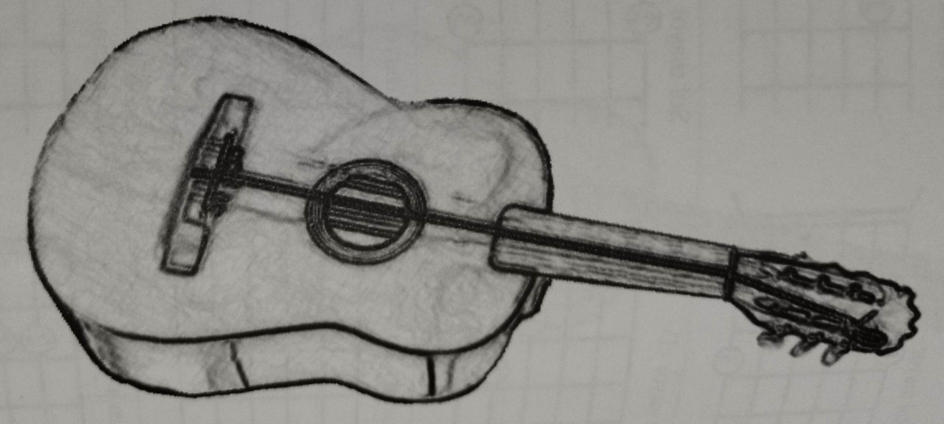
La guitarra panzona

Slide 3
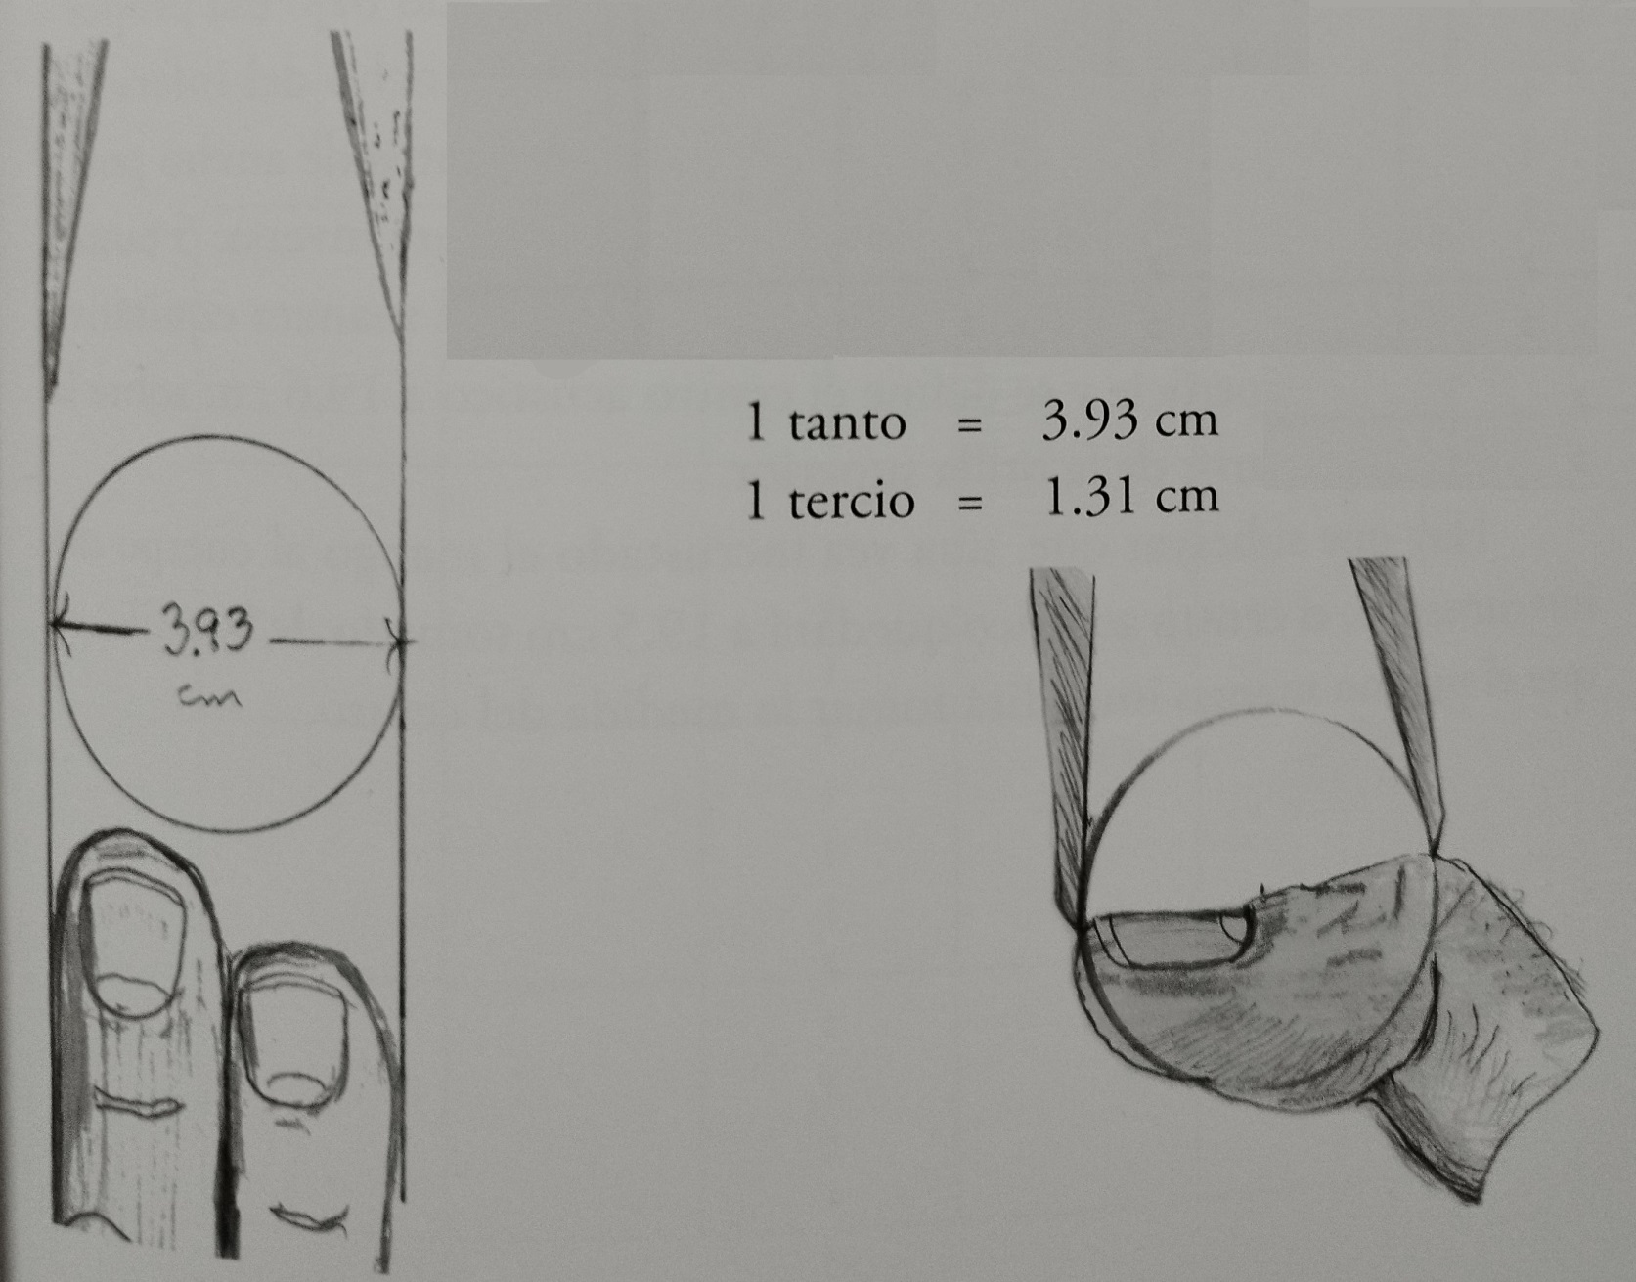
El Tanto

Slide 4
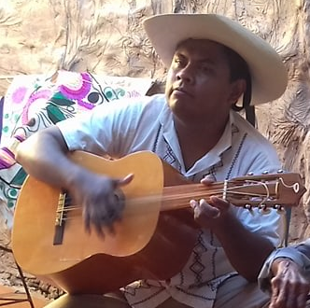
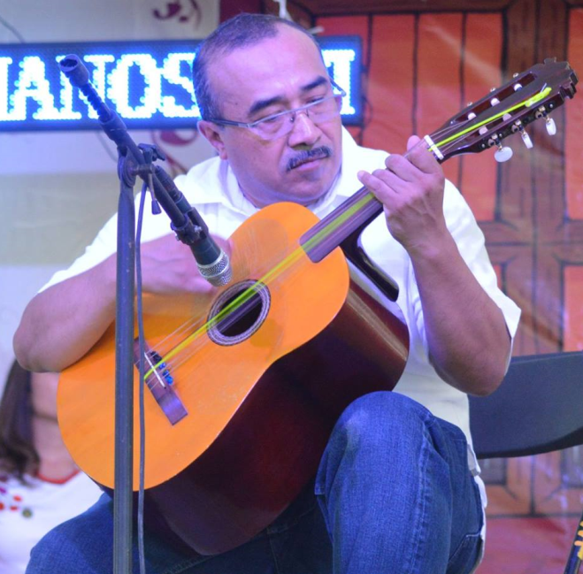
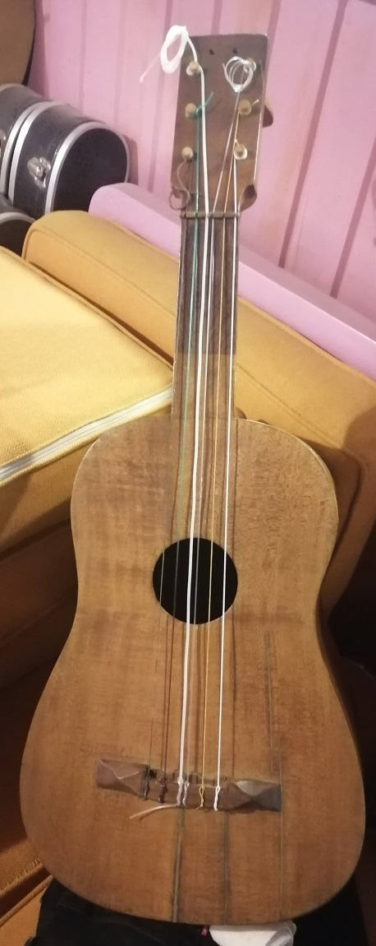
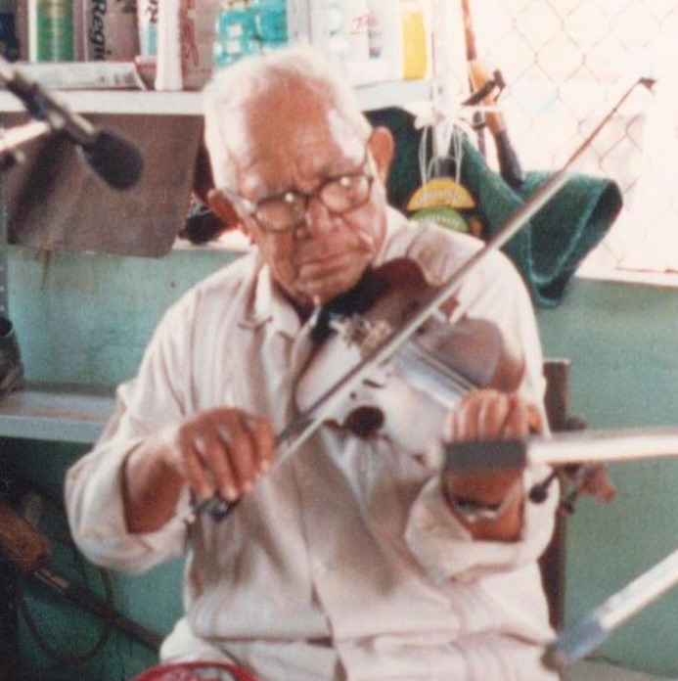
Poker de guitarras

Slide 5
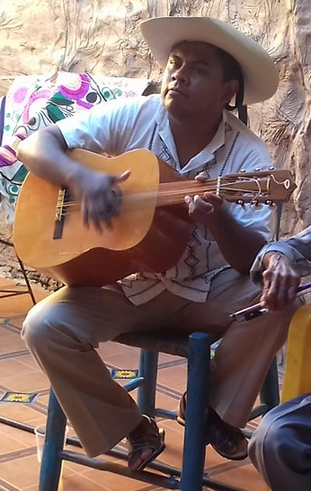
Alma Calentana

Slide 7
Hermanos Tavira

Slide 8
Juan Reynoso / El Tecolote

Slide 9
Agustín Villa

Slide 10
Las Maderas

Slide 11
Las Medidas

Slide 12
La Chimali

